Slide 1
點水禮
Echo Jarr 賈玉環 姐妹
久依依小組

Slide 2
豈不知我們這受洗歸入基督耶穌的人、是受洗歸入他的死麼。 所以我們藉著洗禮歸入死、和他一同埋葬．原是叫我們一舉一動有新生的樣式、像基督藉著父的榮耀、從死裡復活一樣。 我們若在他死的形狀上與他聯合、也要在他復活的形狀上與他聯合． 因為知道我們的舊人、和他同釘十字架、使罪身滅絕、叫我們不再作罪的奴僕．因為已死的人、是脫離了罪。 我們若是與基督同死、就信必與他同活． (羅馬書 6:3-8)

Slide 3
你若口裡認耶穌為主，心裡信 神叫他從死裡復活，就必得救。因為，人心裡相信就可以稱義，口裡承認就可以得救。 (羅馬書 10:9-10)

Slide 4
信而受洗的，必然得救；不信的，必被定罪。 (馬可福音 16:16)

Slide 5
彼得說：「你們各人要悔改，奉耶穌基督的名受洗，叫你們的罪得赦，就必領受所賜的聖靈；
(使徒行傳 2:38)

Slide 6
耶穌進前來，對他們說：「天上地下所有的權柄都賜給我了。 所以，你們要去，使萬民作我的門徒，奉父、子、聖靈的名給他們施洗。 凡我所吩咐你們的，都教訓他們遵守，我就常與你們同在，直到世界的末了。」 (馬太福音 28:18-20)

Slide 7
「小組教會」第五課 A5
「小組的文化」
分享

Slide 8
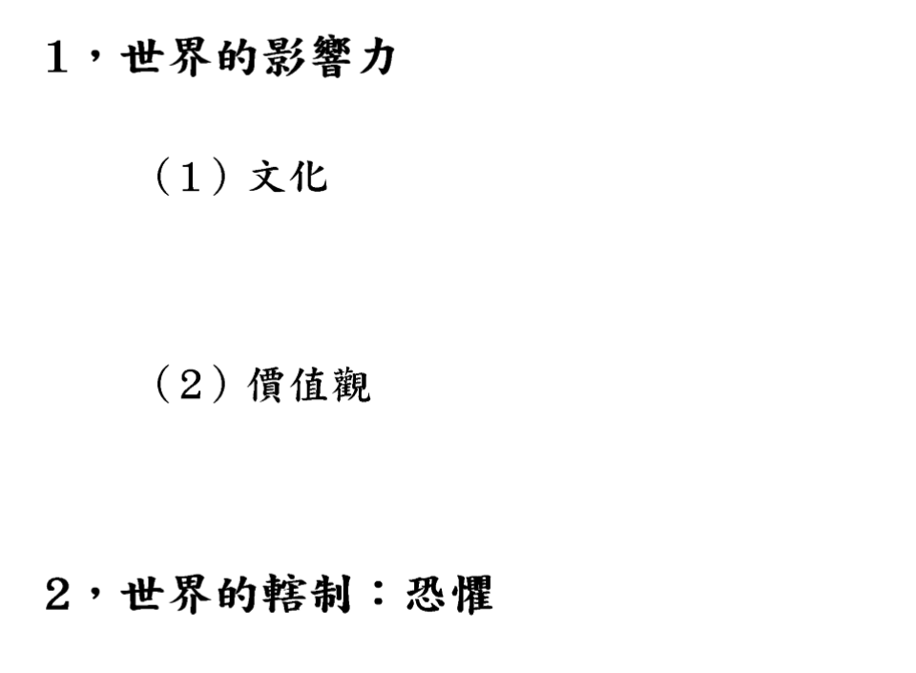
小組的文化

Slide 9
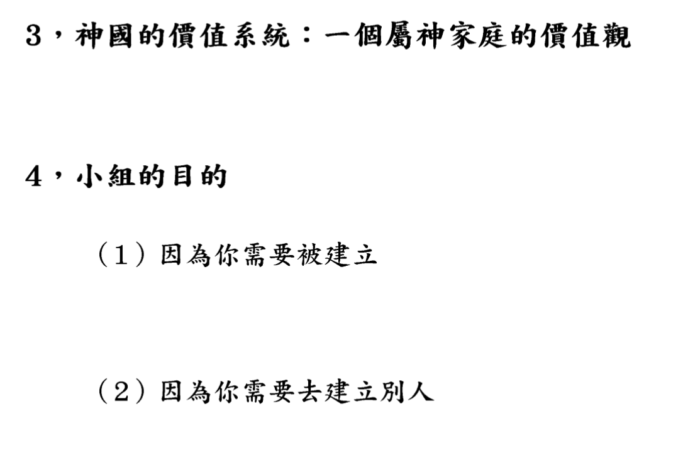

Slide 10
主日信息

Slide 11

警醒祈禱
Watch and Pray
波特蘭靈糧堂
March 11, 2018

Slide 12
你們聽見打仗和打仗的風聲，不要驚慌。這些事是必須有的，只是末期還沒有到。 民要攻打民，國要攻打國；多處必有地震、饑荒。這都是災難（災難：原文是生產之難）的起頭。(馬可福音 Mark 13:7-8)
When you hear of wars and rumors of wars, do not be alarmed. Such things must happen, but the end is still to come. Nation will rise against nation, and kingdom against kingdom. There will be earthquakes in various places, and famines. These are the beginning of birth pains.

Slide 13
因為在那些日子必有災難，自從 神創造萬物直到如今，並沒有這樣的災難，後來也必沒有。 若不是主減少那日子，凡有血氣的，總沒有一個得救的；只是為主的選民，他將那日子減少了。
(馬可福音 Mark 13:19-20)
because those will be days of distress unequaled from the beginning, when God created the world, until now—and never to be equaled again. “If the Lord had not cut short those days, no one would survive. But for the sake of the elect, whom he has chosen, he has shortened them.

Slide 14
因為那時必有大災難，從世界的起頭直到如今，沒有這樣的災難，後來也必沒有。若不減少那日子，凡有血氣的總沒有一個得救的；只是為選民，那日子必減少了。 (馬太福音 Matthew 24:21-22)
For then there will be great distress, unequaled from the beginning of the world until now—and never to be equaled again. “If those days had not been cut short, no one would survive, but for the sake of the elect those days will be shortened.

Slide 15
警醒祈禱
天地要廢去，我的話卻不能廢去。」但那日子，那時辰，沒有人知道，連天上的使者也不知道，子也不知道，惟有父知道。你們要謹慎，警醒祈禱，因為你們不曉得那日期幾時來到。
(馬可福音 Mark 13:31-33)
33 Be on guard! Be alert! You do not know when that time will come.

Slide 16
警醒祈禱
這事正如一個人離開本家，寄居外邦，把權柄交給僕人，分派各人當做的工，又吩咐看門的警醒。所以，你們要警醒；因為你們不知道家主甚麼時候來，或晚上，或半夜，或雞叫，或早晨；恐怕他忽然來到，看見你們睡著了。我對你們所說的話，也是對眾人說：要警醒！」 (馬可福音 Mark 13:34-37)

Slide 17
警醒祈禱
天地要廢去，我的話卻不能廢去。」 「但那日子，那時辰，沒有人知道，連天上的使者也不知道，子也不知道，惟獨父知道。挪亞的日子怎樣，人子降臨也要怎樣。當洪水以前的日子，人照常吃喝嫁娶，直到挪亞進方舟的那日；不知不覺洪水來了，把他們全都沖去。人子降臨也要這樣。(馬太福音 Matt. 24:34-39)

Slide 18
警醒祈禱
那時，兩個人在田裡，取去一個，撇下一個。 兩個女人推磨，取去一個，撇下一個。 所以，你們要警醒，因為不知道你們的主是哪一天來到。
(馬太福音 Matthew 24:40-41)

Slide 19
不要驚惶
你們聽見打仗和擾亂的事，不要驚惶；因為這些事必須先有，只是末期不能立時就到。」 當時，耶穌對他們說：「民要攻打民，國要攻打國；地要大大震動，多處必有饑荒、瘟疫，又有可怕的異象和大神蹟從天上顯現。
(路加福音 Luke 21:9-11)

Slide 20
抓住主的話和應許
「你們心裡不要憂愁；你們信 神，也當信我。 在我父的家裡有許多住處；若是沒有，我就早已告訴你們了。我去原是為你們預備地方去。我若去為你們預備了地方，就必再來接你們到我那裡去，我在哪裡，叫你們也在那裡。
(約翰福音 John 14:1-3)

Slide 21
不是逃避而是去影響
我實實在在地告訴你們，我所做的事，信我的人也要做，並且要做比這更大的事，因為我往父那裡去。 你們奉我的名無論求甚麼，我必成就，叫父因兒子得榮耀。 (約翰福音 John 14:12-13)
12 Very truly I tell you, whoever believes in me will do the works I have been doing, and they will do even greater things than these, because I am going to the Father.

Slide 22
傳主福音
只因不法的事增多，許多人的愛心才漸漸冷淡了。 惟有忍耐到底的，必然得救。 這天國的福音要傳遍天下，對萬民作見證，然後末期才來到。
(馬太福音 Matt. 24:12-14)

Slide 23
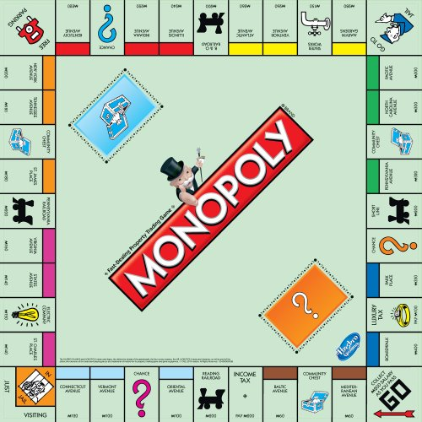
今生的思慮

Slide 24
警醒祈禱
天地要廢去，我的話卻不能廢去。」 「你們要謹慎，恐怕因貪食、醉酒，並今生的思慮累住你們的心，那日子就如同網羅忽然臨到你們；因為那日子要這樣臨到全地上一切居住的人。 你們要時時警醒，常常祈求，使你們能逃避這一切要來的事，得以站立在人子面前。」(路加福音 Luke 21:33-36)

Slide 25
成為神蹟的器皿
主耶穌 你召我出黑暗
入奇妙光明,賞賜獨特的位份
在基督裡我是新造的人
你看為寶貴, 獻上為你所用

Slide 26
成為神蹟的器皿
讓我成為 你神蹟的器皿
被揀選族類, 君尊的祭司
聖潔的國度,屬神的子民
來宣揚主耶穌,彰顯神的榮耀

Slide 27
讓我成為你神蹟的器皿,
以信心的眼睛,看見新的盼望
用你的大能 和愛來充滿我
我要傳揚主的愛
讓世界更美好

